Slide 1
Árvores de Pesquisa
A árvore de pesquisa é uma estrutura de dados muito eficiente para armazenar informação.
Particularmente adequada quando existe necessidade de considerar todos ou alguma combinação de:
Acesso direto e sequencial eficientes.
Facilidade de inserção e retirada de registros.
Boa taxa de utilização de memória.
Utilização de memória primária e secundária.

Slide 2
Árvores Binárias de Pesquisa sem Balanceamento
Para qualquer nó que contenha um registro
R
E
D
Temos a relação invariante
E
R
D
Todos os registros com chaves menores estão na subárvore à esquerda.
Todos os registros com chaves maiores estão na subárvore à direita.

Slide 3
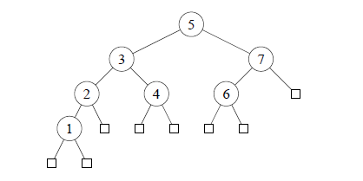
Árvores Binárias de Pesquisa sem Balanceamento
O nível do nó raiz é 0.
Se um nó está no nível i então a raiz de suas subárvores estão no nível i + 1.
A altura de um nó é o comprimento do caminho mais longo deste nó até um nó folha.
A altura de uma árvore é a altura do nó raiz.

Slide 4
Implementação do Tipo Abstrato de Dados Dicionário usando a Estrutura de Dados Árvore Binária de Pesquisa
Estrutura de dados:
typedef long TipoChave;
typedef struct TipoRegistro { TipoChave Chave;
/∗ outros componentes ∗/
} TipoRegistro;
typedef struct TipoNo ∗ TipoApontador;
typedef struct TipoNo { TipoRegistro Reg; TipoApontador Esq, Dir ;
} TipoNo;

Slide 5
Procedimento para Pesquisar na Árvore Uma Chave x
Compare-a com a chave que está na raiz.
Se x é menor, vá para a subárvore esquerda.
Se x é maior, vá para a subárvore direita.
Repita o processo recursivamente, até que a chave procurada seja encontrada ou um nó folha é atingido.
Se a pesquisa tiver sucesso o conteúdo retorna no próprio registro x.
void Pesquisa( TipoRegistro ∗x , TipoApontador ∗p)
{ i f ( ∗p == NULL)
{ printf ( "Erro : Registro nao esta presente na arvore\n" ) ; return ; }
i f ( x−>Chave < (∗p)−>Reg.Chave)
{ Pesquisa(x, &(∗p)−>Esq) ; return ; }
i f ( x−>Chave > (∗p)−>Reg.Chave) Pesquisa(x, &(∗p)−>Dir ) ;
else ∗x = (∗p)−>Reg;
}

Slide 6
Procedimento para Inserir na Árvore
Atingir um apontador nulo em um processo de pesquisa significa uma pesquisa sem sucesso.
O apontador nulo atingido é o ponto de inserção.
void Insere( TipoRegistro x , TipoApontador ∗p)
{ i f ( ∗p == NULL)
{ ∗p = (TipoApontador)malloc( sizeof (TipoNo) ) ; (∗p)−>Reg = x; ( ∗p)−>Esq = NULL; ( ∗p)−>Dir = NULL; return ;
}
i f ( x.Chave < (∗p)−>Reg.Chave)
{ Insere(x, &(∗p)−>Esq) ; return ; } i f ( x.Chave > (∗p)−>Reg.Chave) Insere(x, &(∗p)−>Dir ) ;
else printf ( "Erro : Registro ja existe na arvore\n" ) ;
}

Slide 7
Procedimentos para Inicializar e Criar a Árvore
{−− Entra aqui a definição dos tipos −−}
void Inicializa (TipoApontador ∗raiz)
{ ∗ raiz = NULL ; };
{−− Entram aqui os procedimentos Insere e Inicializa −−}
int main( )
{ TipoApontador raiz ; TipoRegistro x; Inicializa(&raiz) ;
scanf( "%d " , &x.Chave) ;
while(x.Chave > 0) {
Insere(x,&raiz) ;
scanf( "%d" , &x.Chave) ;
}
}

Slide 8
Procedimento para Retirar x da Árvore
Alguns comentários:
A retirada de um registro não é tão simples quanto a inserção.
Se o nó que contém o registro a ser retirado possui no máximo um descendente ⇒ a operação é simples.
No caso do nó conter dois descendentes o registro a ser retirado deve ser primeiro:
substituído pelo registro mais à direita na subárvore esquerda;
ou pelo registro mais à esquerda na subárvore direita.

Slide 9
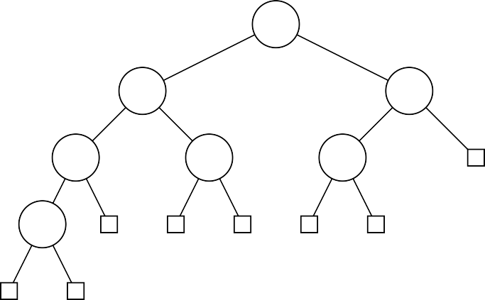
Exemplo da Retirada de um Registro da Árvore
5
3
7
2
4
6
1
Assim: para retirar o registro com chave 5 na árvore basta trocá-lo pelo registro com chave 4 ou pelo registro com chave 6, e então retirar o nó que recebeu o registro com chave 5.

Slide 10
Procedimento para Retirar x da Árvore
void Retira( TipoRegistro x , TipoApontador ∗p)
{ TipoApontador Aux;
i f ( ∗p == NULL ) { printf ( "Erro i f ( x.Chave < (∗p)−>Reg.Chave) { i f ( x.Chave > (∗p)−>Reg.Chave) {
i f (( ∗p)−>Dir == NULL)
: Registro nao esta na arvore\n" ) ; return ; } Retira(x, &(∗p)−>Esq) ; return ; }
Retira(x, &(∗p)−>Dir ) ; return ; }
{ Aux = ∗p; ∗p = (∗p)−>Esq; free (Aux) ; return ;
}
i f (( ∗p)−>Esq != NULL ) { Antecessor(∗p, &(∗p)−>Esq) ; return ;} Aux = ∗p; ∗p = (∗p)−>Dir ;
free (Aux) ;
}
Obs.: proc. recursivo Antecessor só é ativado quando o nó que contém registro a ser retirado possui 2 descendentes. Solução usada por Wirth, 1976, p.211.

Slide 11
Procedimento para Retirar x da Árvore
void Antecessor(TipoApontador q, TipoApontador ∗ r )
{ i f (( ∗ r)−>Dir != NULL)
{ Antecessor(q, &(∗ r)−>Dir ) ;
return ;
}
q−>Reg = (∗r)−>Reg; q = ∗ r ;
∗r = (∗r)−>Esq; free (q);
}

Slide 12
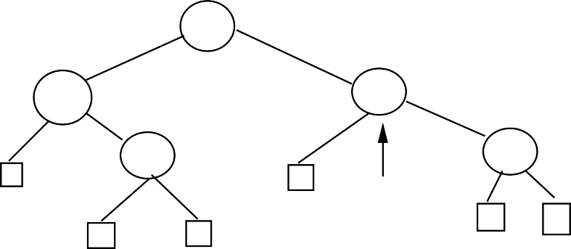
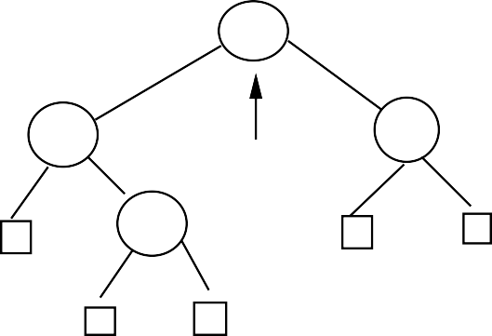
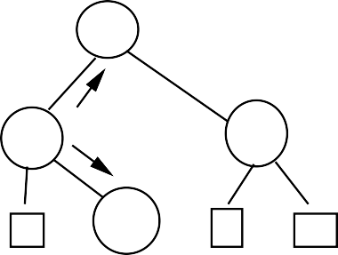
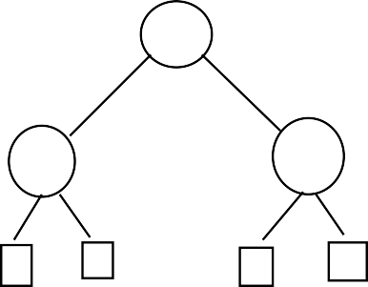
Outro Exemplo de Retirada de Nó
bye
and
easy
be
to
bye
and
to
be
be
be
and
to
and
to

Slide 13
Caminhamento Central
Após construída a árvore, pode ser necessário percorrer todos os registros que compõem a tabela ou arquivo.
Existe mais de uma ordem de caminhamento em árvores, mas a mais útil é a chamada ordem de caminhamento central.
O caminhamento central é mais bem expresso em termos recursivos:
caminha na subárvore esquerda na ordem central;
visita a raiz;
caminha na subárvore direita na ordem central.
Uma característica importante do caminhamento central é que os nós são visitados de forma ordenada.

Slide 14

Caminhamento Central
void Central(TipoApontador p)
Percorrer a árvore usando ca- minhamento central recupera, na ordem: 1, 2, 3, 4, 5, 6, 7.
{ i f ( p == NULL ) return ; Central(p−>Esq) ;
printf ( "%ld \n" , p−>Reg.Chave) ; Central(p−>Dir ) ;
5
}
3
7
2
4
6
1

Slide 15
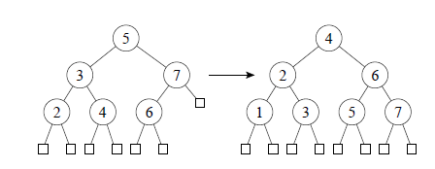
Árvores Binárias de Pesquisa com Balanceamento
Árvore completamente balanceada ⇒ nós externos aparecem em no máximo dois níveis adjacentes.
Minimiza tempo médio de pesquisa para uma distribuição uniforme das chaves, onde cada chave é igualmente provável de ser usada em uma pesquisa.
Contudo, custo para manter a árvore completamente balanceada após cada inserção é muito alto.
Para inserir a chave 1 na árvore à esquerda e obter a árvore à direita é necessário movimentar todos os nós da árvore original.

Slide 16
Uma Forma de Contornar este Problema
Procurar solução intermediária que possa manter árvore
“quase-balanceada”, em vez de tentar manter a árvore completamente balanceada.
Objetivo:
Procurar obter bons tempos de pesquisa, próximos do
tempo ótimo da árvore completamente balanceada, mas sem pagar muito para inserir ou retirar da árvore.

